Slide 1


Τι θα μελετήσουμε σ’ αυτό το μάθημα;
Θα μελετήσουμε τα μαγνητικά πεδία που δημιουργούνται γύρω από 3 μορφές ρευματοφόρων αγωγών
Ευθύγραμμος αγωγός (λέγεται και «αγωγός απείρου μήκους»),
Κυκλικός αγωγός (ενός ή περισσοτέρων συρμάτων),
Σωληνοειδές.
Όμως πρώτα …

Slide 2
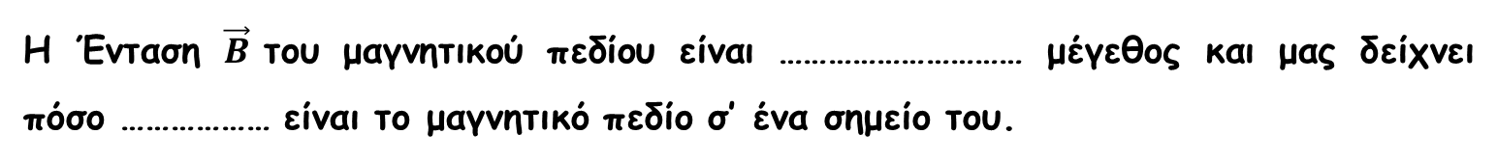
Ας θυμηθούμε…
Οι μαγνητικοί πόλοι υπάρχουν πάντα σε ………………… .
ζευγάρια
Η «εικόνα» ενός μαγνητικού πεδίου μπορεί να αποδοθεί με το μαγνητικό …………… του πεδίου.
φάσμα
Η Ένταση $\vec{Β}$του μαγνητικού πεδίου είναι ………………………… μέγεθος και μας δείχνει πόσο ……………… είναι το μαγνητικό πεδίο σ’ ένα σημείο του.
διανυσματικό
ισχυρό
Tesla
Η μονάδα μέτρησης της έντασης $\vec{Β}$στο SI είναι: 1 ………… .
Μαγνητική δυναμική γραμμή ενός μαγνητικού πεδίου είναι η νοητή γραμμή που σε κάθε της σημείο το διάνυσμα της ………………… του μαγνητικού πεδίου εφάπτεται σ΄ αυτή.
έντασης
Το πείραμα του Oersted μας οδηγεί στο συμπέρασμα ότι γύρω από ……………………………… αγωγούς δημιουργείται μαγνητικό πεδίο.
ρευματοφόρους

Slide 3
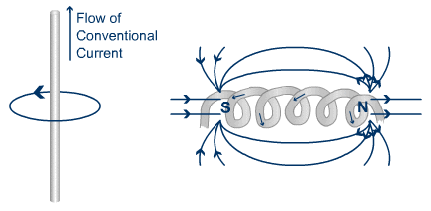
Μαγνητικό πεδίο γύρω από ρευματοφόρους αγωγούς.
Φορά συμβατικού ρεύματος

Slide 4

Σε κάθε περίπτωση ρευματοφόρου αγωγού θα μελετάμε
την μορφή του μαγνητικού πεδίου που δημιουργείται, με την βοήθεια των μαγνητικών δυναμικών γραμμών και
την ένταση $\vec{Β}$ του μαγνητικού πεδίου σ’ ένα σημείο του.

Slide 5

Παρατήρηση: Σε αρκετά από τα επόμενα σχέδια θα προσπαθήσουμε να απεικονίσουμε αυτό που συμβαίνει στον χώρο (3 διαστάσεις), στο επίπεδο (2 διαστάσεις).
Σε αυτή την προσπάθεια θα μας βοηθήσουν τα σύμβολα και .
Σαν να βλέπω το πίσω μέρος ενός βέλους που απομακρύνεται από μένα.
Σαν να βλέπω την μύτη ενός βέλους που έρχεται προς εμένα.
Αυτό στο οποίο αναφέρεται (διανυσματικό μέγεθος, αγωγός) είναι κάθετο στο επίπεδο που είναι σχεδιασμένο και απομακρύνεται από εμένα, που έχω μπροστά μου το σχέδιο.
Αυτό στο οποίο αναφέρεται (διανυσματικό μέγεθος, αγωγός) είναι κάθετο στο επίπεδο που είναι σχεδιασμένο και έρχεται προς εμένα, που έχω μπροστά μου το σχέδιο.

Slide 6
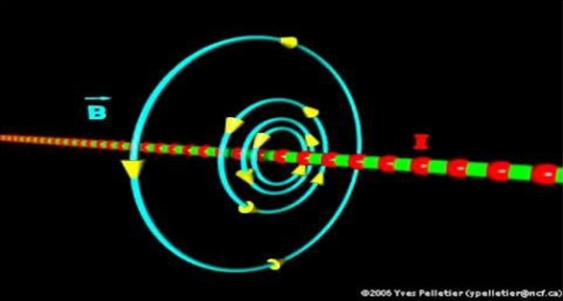
Μαγνητικό πεδίο γύρω από ευθύγραμμο ρευματοφόρο αγωγό ( «αγωγός απείρου μήκους» )

Slide 7
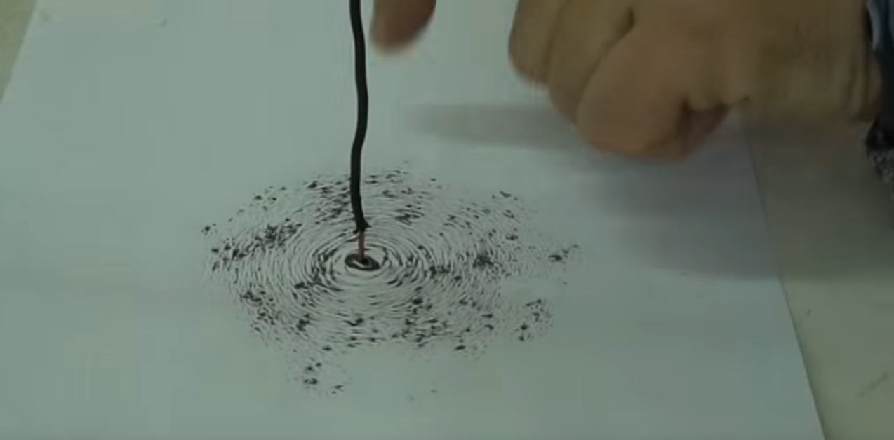
Πειραματική παρουσίαση μαγνητικού φάσματος ευθύγραμμου ρευματοφόρου αγωγού
(από τον Χρήστο Γεωργόπουλο)
Αριστερό κλικ στην εικόνα

Slide 8
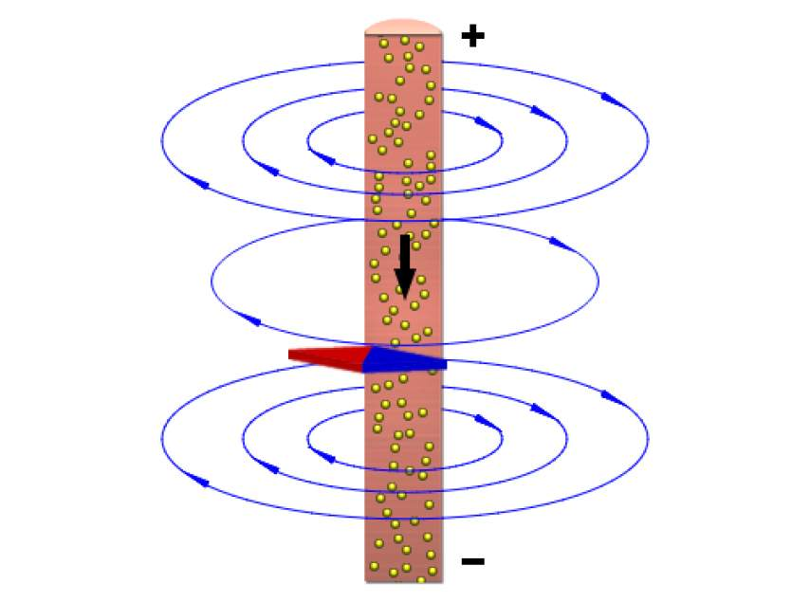
Σ’ αυτή την περίπτωση παρατηρούμε ότι οι μαγνητικές δυναμικές γραμμές είναι ομόκεντροι κύκλοι, με το επίπεδό τους κάθετο στον αγωγό. Όλοι οι κύκλοι έχουν το κέντρο τους πάνω στον αγωγό.

Slide 9
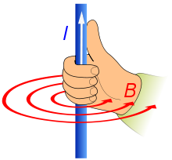
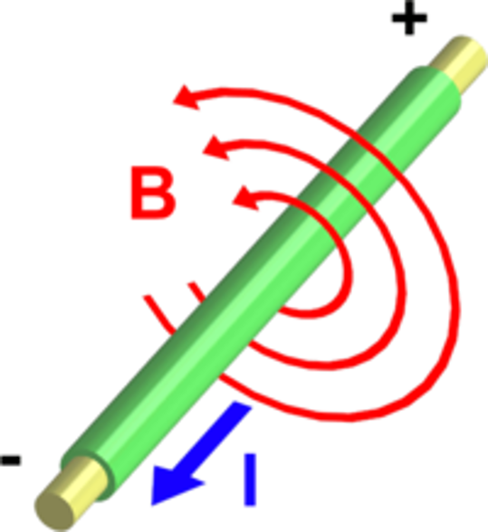

Για να βρούμε τη φορά των δυναμικών γραμμών, άρα και την φορά της έντασης του μαγνητικού πεδίου σ’ ένα σημείο, χρησιμοποιούμε τον κανόνα του δεξιού χεριού.
ο αντίχειρας δείχνει την συμβατική φορά ρεύματος
τα υπόλοιπα δάχτυλα δείχνουν την φορά των δυναμικών γραμμών

Slide 10
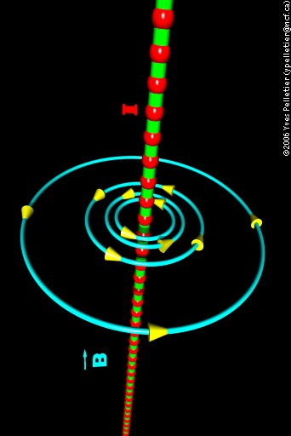
Το μαγνητικό πεδίο είναι ανομοιογενές.
Η ένταση σ’ ένα σημείο του πεδίου είναι εφαπτόμενη της δυναμικής γραμμής σ’ αυτό το σημείο.
Τα σημεία μιας δυναμικής γραμμής έχουν το ίδιο μέτρο έντασης μαγνητικού πεδίου.
Ι

Slide 11

Το μέτρο της έντασης του μαγνητικού πεδίου σ’ ένα σημείο του είναι
ανάλογο της τιμής της έντασης Ι του ρεύματος του αγωγού και
αντιστρόφως ανάλογο της απόστασης r του σημείου από τον αγωγό.
όπου k_{μ} η μαγνητική σταθερή
με ${ k}_{μ }= {10}^{−7}\frac{N}{A^{2}}$
Ο αγωγός θεωρείται «απείρου μήκους», όταν η απόσταση r είναι πολύ μικρή σε σχέση με το μήκος του.

Slide 12
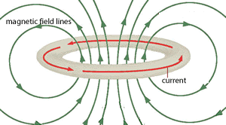
Μαγνητικό πεδίο κυκλικού ρευματοφόρου αγωγού

Slide 13
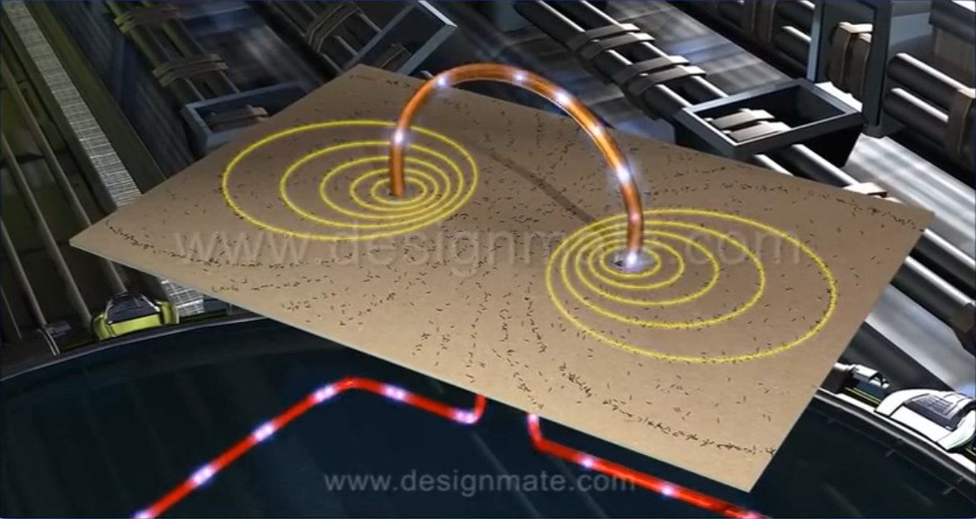
Πειραματική παρουσίαση μαγνητικού φάσματος κυκλικού ρευματοφόρου αγωγού
(από www.designmate.com)
Αριστερό κλικ στην εικόνα

Slide 14
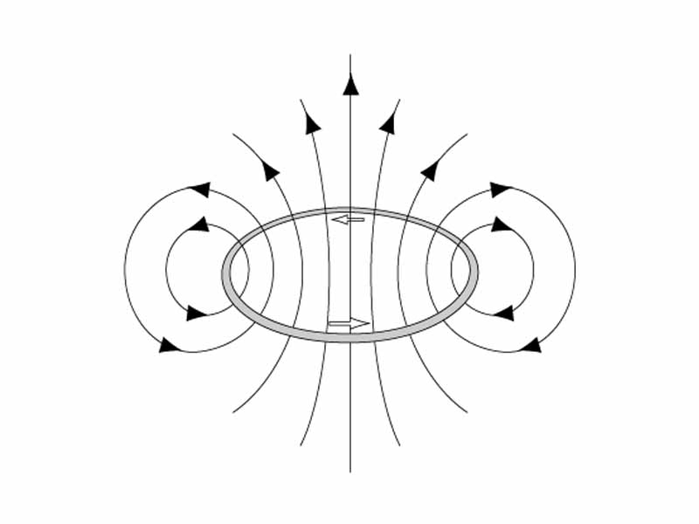
Και σ’ αυτή την περίπτωση παρατηρούμε ότι οι μαγνητικές δυναμικές γραμμές είναι ομόκεντροι κύκλοι, με το επίπεδό τους κάθετο στον αγωγό. Όλοι οι κύκλοι έχουν το κέντρο τους πάνω στον αγωγό.

Slide 15
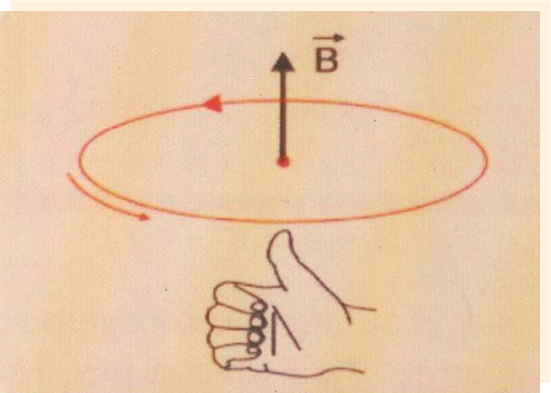
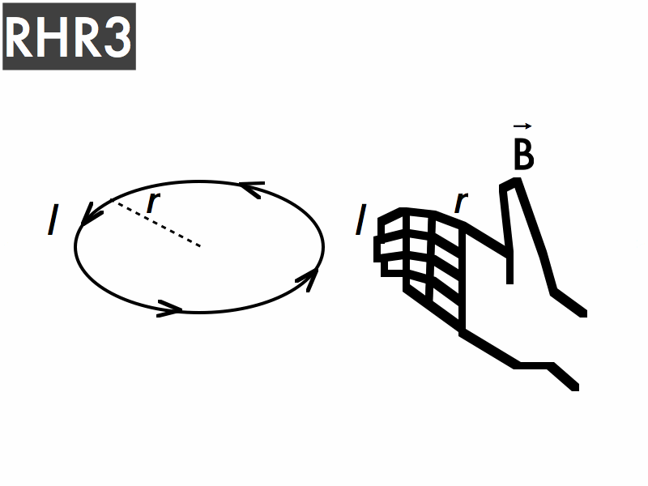
Για να βρούμε τη φορά των δυναμικών γραμμών, άρα και την φορά της έντασης του μαγνητικού πεδίου σ’ ένα σημείο, χρησιμοποιούμε τον κανόνα του δεξιού χεριού.

Slide 16
Το μέτρο της έντασης του μαγνητικού πεδίου στο κέντρο του κυκλικού αγωγού είναι
ανάλογο της τιμής της έντασης Ι του ρεύματος του αγωγού και
αντιστρόφως ανάλογο της απόστασης του σημείου από τον αγωγό (ακτίνα r του αγωγού).
όπου k_{μ} η μαγνητική σταθερή
με ${ k}_{μ }= {10}^{−7}\frac{N}{A^{2}}$

Slide 17
Αν ο κυκλικός αγωγός αποτελείται από Ν σύρματα, τότε η ένταση στο κέντρο του κυκλικού πλαισίου γίνεται
r
Πειραματική παρουσίαση μαγνητικού φάσματος κυκλικού ρευματοφόρου πλαισίου
(από το ΕΚΦΕ Λευκάδας)

Slide 18
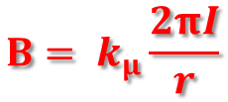
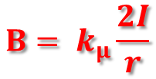
Βλέπω, ότι μετατρέποντας το ευθύγραμμο σύρμα σε κυκλικό, η ένταση του μαγνητικού πεδίου αυξάνεται π (=3,14) φορές. Ουάου! Έξυπνο!
Παρατηρείς μια σημαντική διαφορά ανάμεσα στις σχέσεις
$$Β= k_{μ}\frac{2Ι}{r}$$
για ευθύγραμμο ρευματοφόρο αγωγό
$$Β= k_{μ}\frac{2πΙ}{r}$$
;
για κυκλικό ρευματοφόρο αγωγό

Slide 19

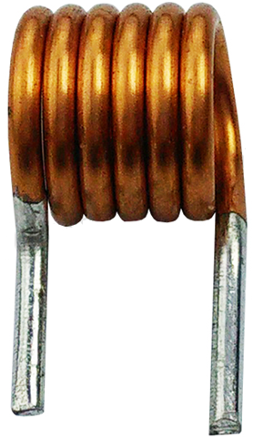
Μα τότε, μπορούμε να φτιάξουμε πολλούς κύκλους με ένα σύρμα. Το μαγνητικό πεδίο θα γίνει πιο ισχυρό! Σωστά;
Σωληνοειδές
Σωστά! Έτσι, έχουμε κατασκευάσει το σωληνοειδές,
αλλά και το πηνίο.
Πηνίο

Slide 20
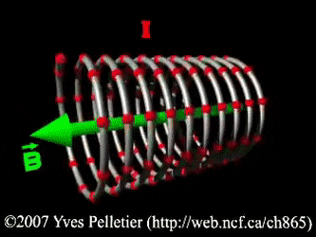
Μαγνητικό πεδίο ρευματοφόρου σωληνοειδούς ή πηνίου

Slide 21
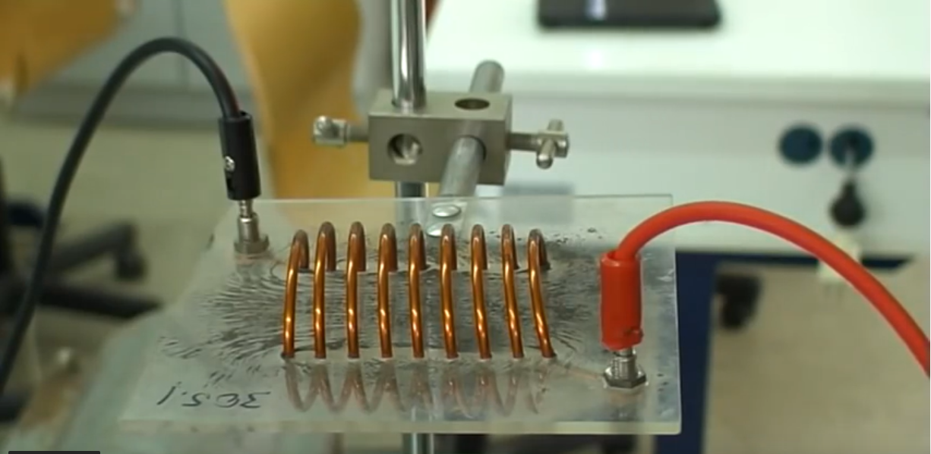
Πειραματική παρουσίαση μαγνητικού φάσματος ρευματοφόρου σωληνοειδούς (ή πηνίου)
(από τον Χρήστο Γεωργόπουλο)
Αριστερό κλικ στην εικόνα

Slide 22
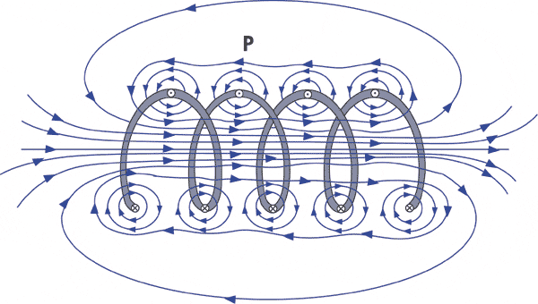
Σ’ αυτή την περίπτωση παρατηρούμε ότι το σωληνοειδές συμπεριφέρεται σαν ραβδόμορφος μαγνήτης.
Στο εσωτερικό του σωληνοειδούς (δεχόμαστε ότι) δημιουργείται ομογενές μαγνητικό πεδίο με τις δυναμικές γραμμές (περίπου) παράλληλες και ισαπέχουσες.

Slide 23
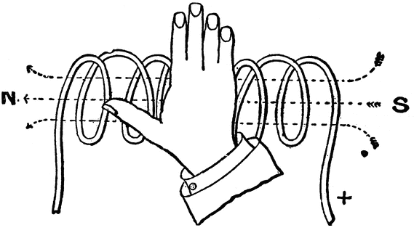
Για να βρούμε την φορά των δυναμικών γραμμών, άρα και τους πόλους του μαγνήτη-σωληνοειδούς, χρησιμοποιούμε τον κανόνα του δεξιού χεριού.
άκρο βόρειου πόλου
φορά ρεύματος

Slide 24
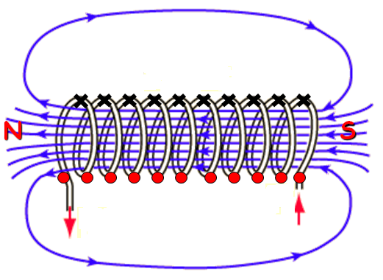

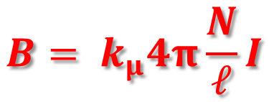
Στο γεωμετρικό κέντρο του εσωτερικού του σωληνοειδούς, το μέτρο της έντασης του μαγνητικού πεδίου είναι
ανάλογο της τιμής του ρεύματος Ι που διαρρέει το σωληνοειδές και
αντιστρόφως ανάλογο του μήκους ℓ του σωληνοειδούς.
$$B= k_{μ}4π\frac{Ν}{ℓ}Ι$$
όπου k_{μ} η μαγνητική σταθερή
με ${ k}_{μ }= {10}^{−7}\frac{N}{A^{2}}$
Ι
Ι

Slide 25
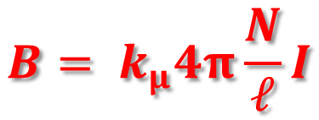
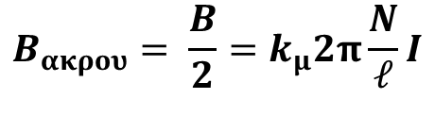

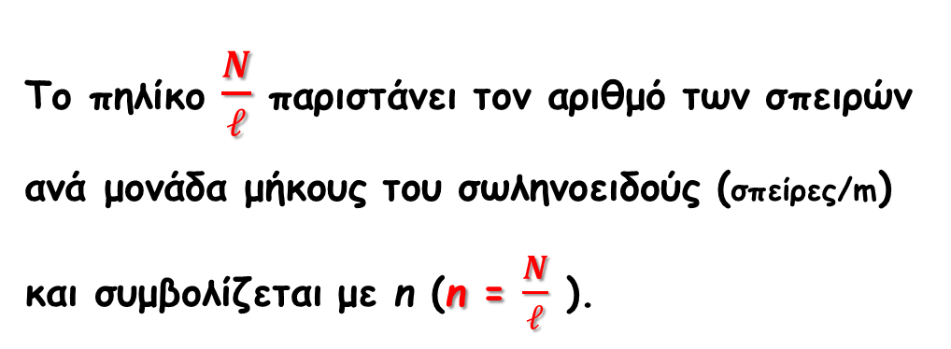
$$B= k_{μ}4π\frac{Ν}{ℓ}Ι$$
Το πηλίκο $\frac{Ν}{ℓ}$ παριστάνει τον αριθμό των σπειρών ανά μονάδα μήκους του σωληνοειδούς (σπείρες/m) και συμβολίζεται με n (n = $\frac{Ν}{ℓ}$ ).
$$B= k_{μ}4πnΙ$$
Η ένταση του μαγνητικού πεδίου κοντά στα άκρα του σωληνοειδούς έχει μέτρο ίσο με το μισό του μέτρου της
έντασης στο γεωμετρικό κέντρο του σωληνοειδούς.
$$Β_{ακρου}= \frac{Β}{2}=k_{μ}2π\frac{Ν}{ℓ}Ι$$

Slide 26
Αν κατάλαβα καλά, είναι
η ένταση του ρεύματος
και
η απόσταση από τον αγωγό.
Σωστά;
Παρατηρώ, ότι σε όλες τις περιπτώσεις η ένταση του μαγνητικού πεδίου εξαρτάται από τους ίδιους παράγοντες.
Έτσι είναι. Παρατήρησες ποιοι είναι αυτοί οι παράγοντες;
Μπράβο.
Πολύ σωστά.

Slide 27
Γιατί η μονάδα 1Τ είναι πολύ μεγάλη;
Χρησιμοποιούμε σωληνοειδές, επειδή η ένταση του μαγνητικού πεδίου στο εσωτερικό του είναι σταθερή.
Έστω, το σωληνοειδές έχει 5 σπείρες/cm.
Τότε, για να είναι η ένταση του μαγνητικού πεδίου στο εσωτερικό του σωληνοειδούς 1Τ χρειάζεται να περνά ρεύμα έντασης …………… (περίπου)!!! (Υπολόγισέ το)
Σ’ ένα σπίτι, το μέγιστο ρεύμα που συνήθως περνά από το ηλεκτρικό του κύκλωμα είναι 40Α.
1592 A

Slide 28
Ερωτήσεις στο «Μαγνητικό πεδίο ρευματοφόρων αγωγών»
με το πρόγραμμα Hot Potatoes
(υπάρχουν ακόμη ερωτήσεις για την «Ηλεκτρομαγνητική Δύναμη Laplace»
30 Ερωτήσεις Πολλαπλής Επιλογής εδώ

Slide 29
Παρακάτω δίνονται μερικές διευθύνσεις όπου μπορείτε να βρείτε αναρτήσεις για το θέμα «Μαγνητικό πεδίο ρευματοφόρων αγωγών».
Διαδικτυακή παρουσίαση από τον Άρη Ροντούλη (ευθυγ. αγωγός) εδώ, (κυκλικός αγωγός) εδώ.
Διαδικτυακή παρουσίαση από τον Σταύρο Λουβερδή (πηνίο) εδώ.
Διαδικτυακή παρουσίαση πειραμάτων με τις 3 μορφές ρευματοφόρων αγωγών από UniServeScienceVIDEO εδώ.
Προσομοίωση από τον Ηλία Σιτσανλή για «ευθυγ. αγωγό» εδώ, για κυκλικό αγωγό εδώ και σωληνοειδές εδώ.
Μια άλλη παρουσίαση ppt από Αμερικάνικο σχολείο (Sylvester, Georgia) εδώ.
Πολλές ερωτήσεις και ασκήσεις από το «Υλικό Φυσικής-Χημείας» εδώ.

Slide 30
Εφαρμογές

Slide 31
Ερωτήσεις από το βιβλίο
(από σελ. 170)

Slide 32
4. Να περιγραφεί το μαγνητικό πεδίο γύρω από έναν ευθύγραμμο ρευματοφόρο αγωγό απείρου μήκους. Πώς βρίσκουμε τη φορά της έντασης του μαγνητικού πεδίου;
5. Να περιγραφεί το μαγνητικό πεδίο που δημιουργείται γύρω από έναν κυκλικό ρευματοφόρο αγωγό. Ποιο το μέτρο και η φορά της έντασης του πεδίου στο κέντρο του κύκλου;
6. Σε τι πλεονεκτεί το πηνίο ή το σωληνοειδές σε σχέση με τον ευθύγραμμο ρευματοφόρο αγωγό;
7. Να περιγραφεί το μαγνητικό πεδίο που δημιουργείται από ένα ρευματοφόρο σωληνοειδές.

Slide 33
34. Να συμπληρωθούν τα κενά του κειμένου: Γύρω από ευθύγραμμο ρευματοφόρο αγωγό μεγάλου μήκους δημιουργείται μαγνητικό πεδίο η ένταση του οποίου είναι ............... με την ένταση του ................. που διαρρέει τον αγωγό και ..................... ανάλογη με ........................ από το ρευματοφόρο αγωγό.
ανάλογη
ρεύματος
αντιστρόφως
την απόσταση
35. Να συμπληρωθούν τα κενά του κειμένου: Στο κέντρο ενός κυκλικού ρευματοφόρου αγωγού η ένταση του μαγνητικού πεδίου είναι ............... με την ένταση του ................ που διαρρέει τον αγωγό και ..................... ............... με την ........... του κυκλικού αγωγού.
ανάλογη
ρεύματος
αντιστρόφως
ανάλογη
ακτίνα

Slide 34
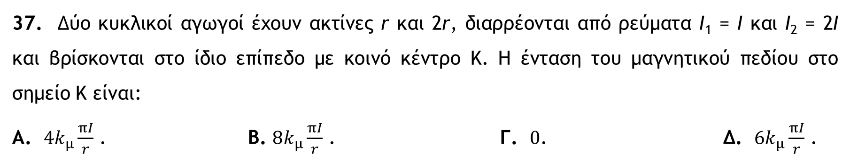
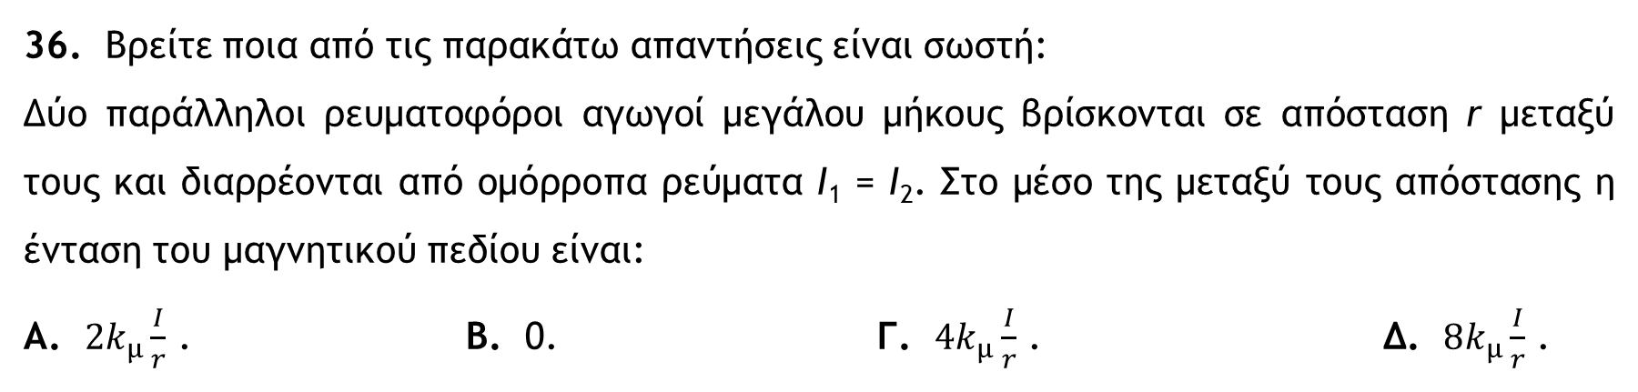
36. Βρείτε ποια από τις παρακάτω απαντήσεις είναι σωστή:
Δύο παράλληλοι ρευματοφόροι αγωγοί μεγάλου μήκους βρίσκονται σε απόσταση r μεταξύ τους και διαρρέονται από ομόρροπα ρεύματα I₁ = I₂. Στο μέσο της μεταξύ τους απόστασης η ένταση του μαγνητικού πεδίου είναι:
Α. $2k_{μ}\frac{I}{r}$ . B. 0. Γ. $4k_{μ}\frac{I}{r}$ . Δ. $8k_{μ}\frac{I}{r}$ .
37. Δύο κυκλικοί αγωγοί έχουν ακτίνες r και 2r, διαρρέονται από ρεύματα I₁ = I και Ι₂ = 2Ι και βρίσκονται στο ίδιο επίπεδο με κοινό κέντρο Κ. Η ένταση του μαγνητικού πεδίου στο σημείο Κ είναι:
Α. $4k_{μ}\frac{πI}{r}$ . B. $8k_{μ}\frac{πI}{r}$ . Γ. $0$. Δ. $6k_{μ}\frac{πI}{r}$ .
Ρεύματα ομόρροπα: Σωστή είναι η Α.
Ρεύματα αντίρροπα: Σωστή είναι η Γ.

Slide 35
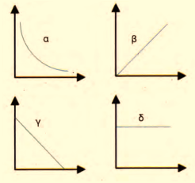
38. Βρείτε ποια από τις παρακάτω απαντήσεις είναι σωστή:
Από τα διπλανά διαγράμματα να επιλέξετε ποιο μας δίνει την ένταση του μαγνητικού πεδίου στο κέντρο ενός κυκλικού ρευματοφόρου αγωγού σε συνάρτηση α) με την ένταση του ρεύματος που διαρρέει τον αγωγό,
β) με την ακτίνα του αγωγού.
α β γ δ
α) Σωστή είναι η β.
β) Σωστή είναι η α.

Slide 36
39. Από τα διαγράμματα της προηγούμενης ερώτησης να επιλέξετε ποιο θα μας δίνει την ένταση του μαγνητικού πεδίου γύρω από ευθύγραμμο ρευματοφόρο αγωγό μεγάλου μήκους σε συνάρτηση
α) με την ένταση του ρεύματος που διαρρέει τον αγωγό,
β) με την απόσταση από τον αγωγό.
α β γ δ
α) Σωστή είναι η β.
β) Σωστή είναι η α.

Slide 37
40. Ένα σωληνοειδές έχει μήκος ℓ, διαρρέεται από ρεύμα I και έχει αριθμό σπειρών Ν. Τι θα συμβεί με την ένταση του μαγνητικού πεδίου στο εσωτερικό του σωληνοειδούς αν
α) διπλασιάσουμε την ένταση του ρεύματος,
β) διπλασιάσουμε το μήκος του σωληνοειδούς, διατηρώντας τον αριθμό των σπειρών σταθερό,
γ) διπλασιάσουμε τον αριθμό των σπειρών αλλά το μήκος παραμείνει σταθερό.
α) Θα διπλασιαστεί.
β) Θα υποδιπλασιαστεί.
γ) Θα διπλασιαστεί.

Slide 38
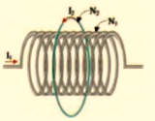
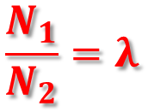
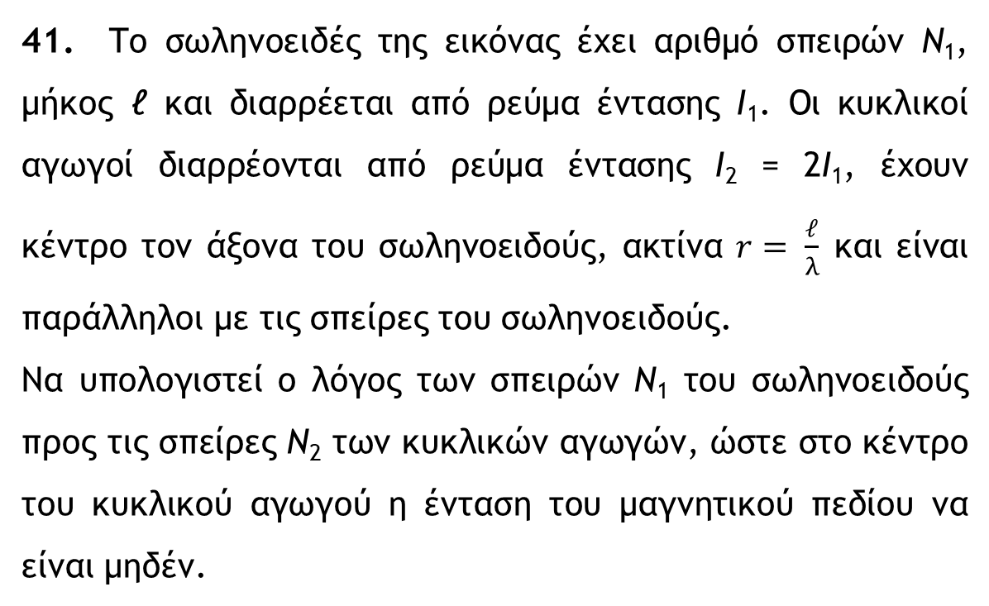
41. Το σωληνοειδές της εικόνας έχει αριθμό σπειρών N₁, μήκος ℓ και διαρρέεται από ρεύμα έντασης I₁. Οι κυκλικοί αγωγοί διαρρέονται από ρεύμα έντασης I₂ = 2I₁, έχουν κέντρο τον άξονα του σωληνοειδούς, ακτίνα $r= \frac{ℓ}{λ}$ και είναι παράλληλοι με τις σπείρες του σωληνοειδούς.
Να υπολογιστεί ο λόγος των σπειρών N₁ του σωληνοειδούς προς τις σπείρες Ν₂ των κυκλικών αγωγών, ώστε στο κέντρο του κυκλικού αγωγού η ένταση του μαγνητικού πεδίου να είναι μηδέν.
$$\frac{N_{1}}{N_{2}}=λ$$

Slide 39
Ασκήσεις και Προβλήματα από το βιβλίο
(από σελ. 179)

Slide 40
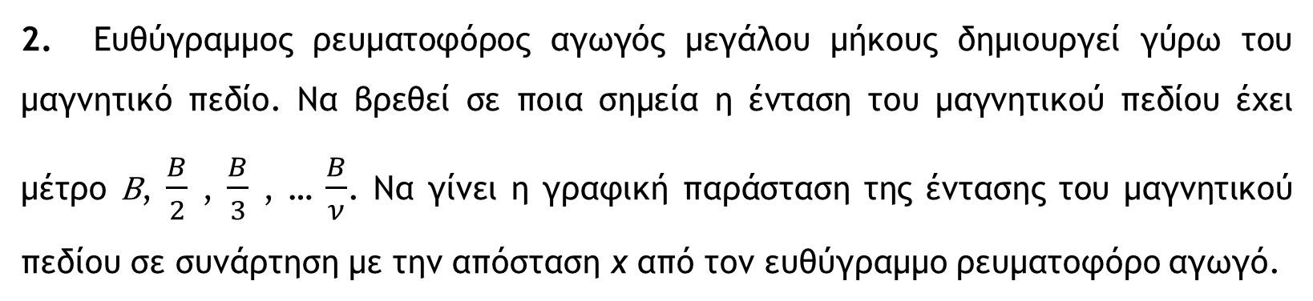
1. Ευθύγραμμος αγωγός μεγάλου μήκους διαρρέεται από ρεύμα έντασης Ι = 100Α. Να υπολογιστεί το μέτρο της έντασης του μαγνητικού πεδίου σε απόσταση r = 10cm από τον αγωγό.
B = 2.10⁻⁴ T
2. Ευθύγραμμος ρευματοφόρος αγωγός μεγάλου μήκους δημιουργεί γύρω του μαγνητικό πεδίο. Να βρεθεί σε ποια σημεία η ένταση του μαγνητικού πεδίου έχει μέτρο Β, $\frac{Β}{2}$ , $\frac{Β}{3}$ , … $\frac{Β}{ν}$. Να γίνει η γραφική παράσταση της έντασης του μαγνητικού πεδίου σε συνάρτηση με την απόσταση x από τον ευθύγραμμο ρευματοφόρο αγωγό.
B | x
B₁ | x₁
B₁/2 | 2x₁
B₁/3 | 3x₁
B₁/ν | νx₁
………………………………………..

Slide 41
3. Ευθύγραμμος ρευματοφόρος αγωγός μεγάλου μήκους δημιουργεί γύρω του μαγνητικό πεδίο η ένταση του οποίου σε απόσταση r = 20cm έχει μέτρο B = 2·10⁻⁵ T.
α) Να υπολογιστεί η ένταση του ρεύματος που διαρρέει τον αγωγό.
β) Να υπολογιστεί η ένταση του μαγνητικού πεδίου σε απόσταση 2r από τον αγωγό αν διπλασιάσουμε την ένταση του ρεύματος.
4. Μία ηλεκτρική πηγή που έχει E = 90V και μηδενική εσωτερική αντίσταση συνδέεται με ευθύγραμμο ρευματοφόρο αγωγό μεγάλου μήκους και αντίστασης R = 15Ω. Να υπολογιστεί το μέτρο της έντασης του μαγνητικού πεδίου που δημιουργείται σε απόσταση x = 10cm από τον αγωγό.
I = 20A
B = 2.10⁻⁵ T
B = 1,2.10⁻⁵ T

Slide 42

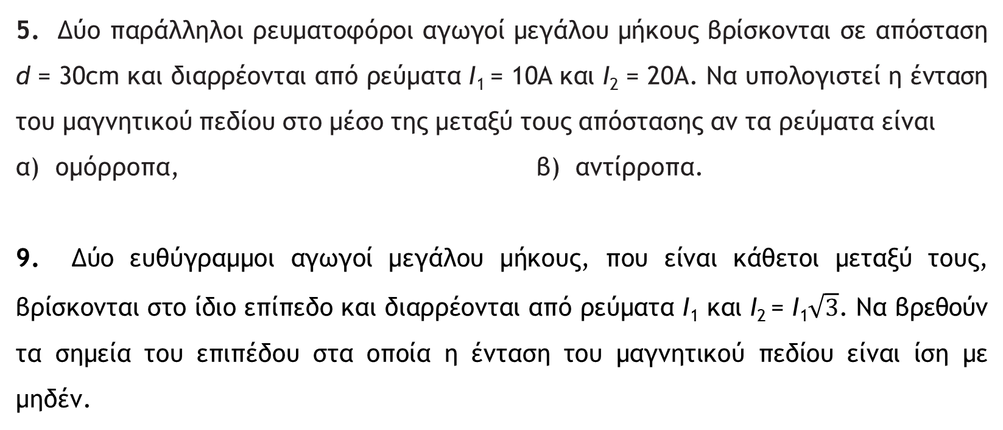
5. Δύο παράλληλοι ρευματοφόροι αγωγοί μεγάλου μήκους βρίσκονται σε απόσταση d = 30cm και διαρρέονται από ρεύματα I₁ = 10A και Ι₂ = 20Α. Να υπολογιστεί η ένταση του μαγνητικού πεδίου στο μέσο της μεταξύ τους απόστασης αν τα ρεύματα είναι
α) ομόρροπα, β) αντίρροπα.
9. Δύο ευθύγραμμοι αγωγοί μεγάλου μήκους, που είναι κάθετοι μεταξύ τους, βρίσκονται στο ίδιο επίπεδο και διαρρέονται από ρεύματα I₁ και I₂ = I₁$\sqrt{3}$. Να βρεθούν τα σημεία του επιπέδου στα οποία η ένταση του μαγνητικού πεδίου είναι ίση με μηδέν.
B = -$\frac{4}{3}$.10⁻⁵ T
B = 4.10⁻⁵ T
φ = 30⁰

Slide 43
10. Στο κέντρο κυκλικού ρευματοφόρου αγωγού το μέτρο της έντασης του μαγνητικού πεδίου είναι Β = 2π10⁻⁵ Τ. Αν η ακτίνα του κύκλου είναι r = 10cm να βρεθεί η ένταση του ρεύματος που διαρρέει τον αγωγό.
11. Κυκλικός αγωγός που αποτελείται από Ν = 3 σπείρες διαρρέεται από ρεύμα έντασης Ι = 5Α. Αν στο κέντρο του κύκλου η ένταση του μαγνητικού πεδίου έχει μέτρο Β = 3·10⁻⁴ Τ να υπολογιστεί η ακτίνα του κύκλου.
12. Ένας κυκλικός ρευματοφόρος αγωγός έχει αντίσταση R₁ = 16Ω, τροφοδοτείται από πηγή που έχει ΗΕΔ = 20V και εσωτερική αντίσταση R₂ = 4Ω. Να υπολογιστεί η ένταση του μαγνητικού πεδίου στο κέντρο του κύκλου αν η ακτίνα του είναι r = 10π cm.
Ι = 10Α
r = π cm
B = 2.10⁻⁶ T

Slide 44
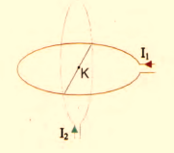
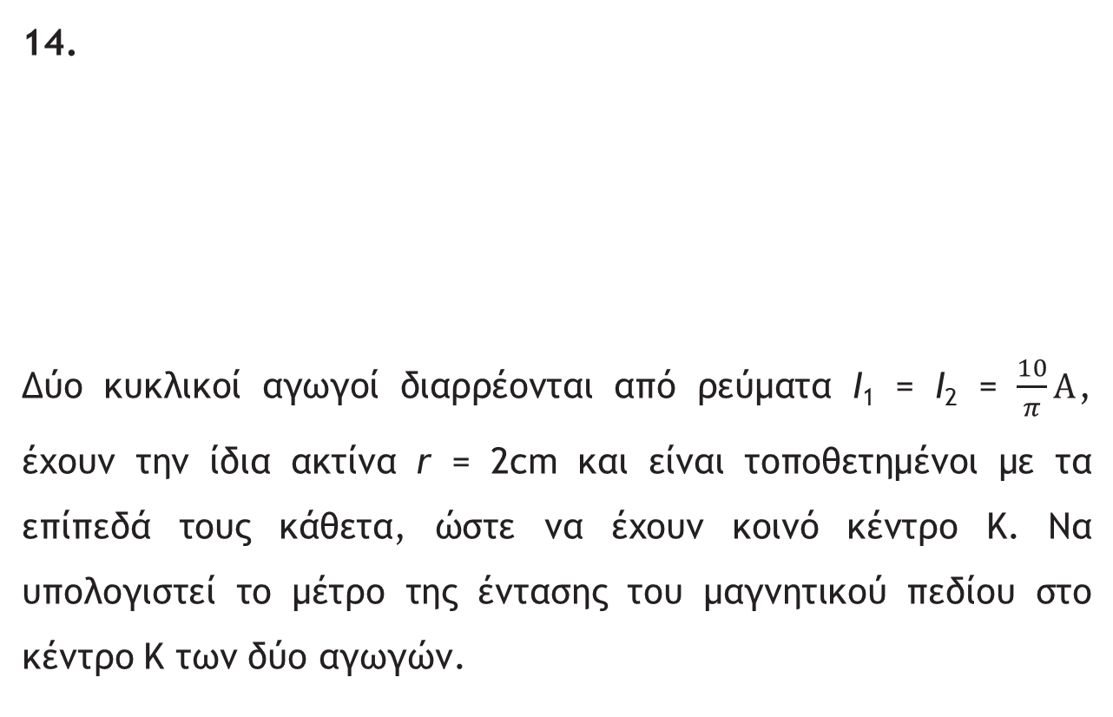

14.
Δύο κυκλικοί αγωγοί διαρρέονται από ρεύματα Ι₁ = Ι₂ = $\frac{10}{π}Α$, έχουν την ίδια ακτίνα r = 2cm και είναι τοποθετημένοι με τα επίπεδά τους κάθετα, ώστε να έχουν κοινό κέντρο Κ. Να υπολογιστεί το μέτρο της έντασης του μαγνητικού πεδίου στο κέντρο Κ των δύο αγωγών.
B = $\sqrt{2}$ .10⁻⁴ T

Slide 45
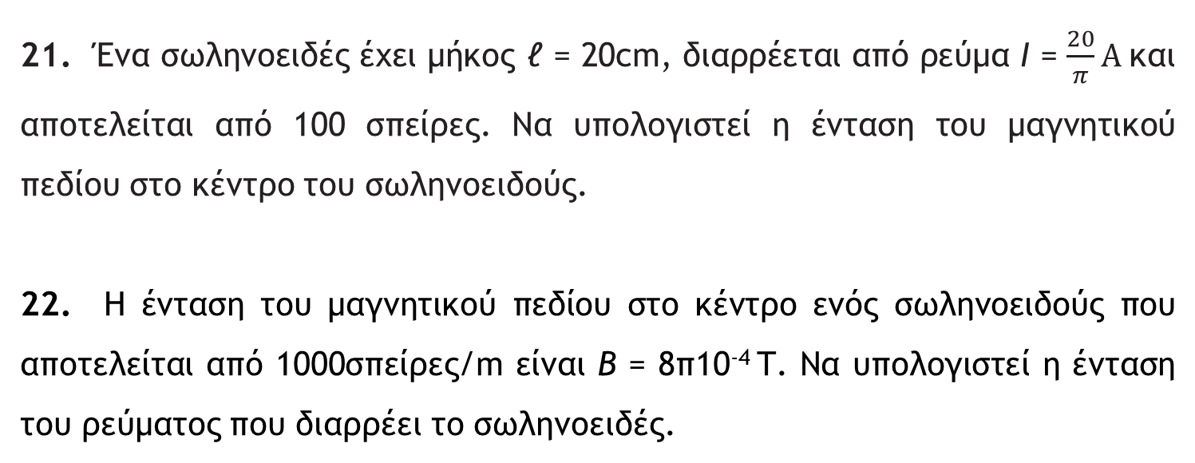
21. Ένα σωληνοειδές έχει μήκος ℓ = 20cm, διαρρέεται από ρεύμα Ι = $\frac{20}{π}Α$και αποτελείται από 100 σπείρες. Να υπολογιστεί η ένταση του μαγνητικού πεδίου στο κέντρο του σωληνοειδούς.
22. Η ένταση του μαγνητικού πεδίου στο κέντρο ενός σωληνοειδούς που αποτελείται από 1000σπείρες/m είναι Β = 8π10⁻⁴ Τ. Να υπολογιστεί η ένταση του ρεύματος που διαρρέει το σωληνοειδές.
B = 4.10⁻³ T
I = 2A

Slide 46
24. Ένα σωληνοειδές έχει μήκος ℓ = 40π cm και αποτελείται από Ν = 1000 σπείρες. Κάθε σπείρα έχει αντίσταση R = 0,02Ω. Τα άκρα του σωληνοειδούς συνδέονται με πηγή ΗΕΔ = 40V και εσωτερικής αντίστασης r = 20Ω. Να υπολογιστεί η ένταση του μαγνητικού πεδίου στο εσωτερικό του σωληνοειδούς.
25. Ένα σωληνοειδές έχει n = 500 σπείρες/m και διαρρέεται από ρεύμα έντασης Ι₁. Κυκλικός αγωγός αποτελούμενος από 10 σπείρες περιβάλλει το σωληνοειδές στο κέντρο του με το επίπεδό του κάθετο στον άξονα του σωληνοειδούς. Όταν ο κυκλικός αγωγός διαρρέεται από ρεύμα I₂ = 10Ι₁ στο κέντρο του σωληνοειδούς η ένταση του μαγνητικού πεδίου είναι ίση με μηδέν. Να υπολογιστεί η ακτίνα του κυκλικού αγωγού.
B = 10⁻³ T
r = 0,1m

Slide 47
Ερωτήσεις εκτός του βιβλίου

Slide 48
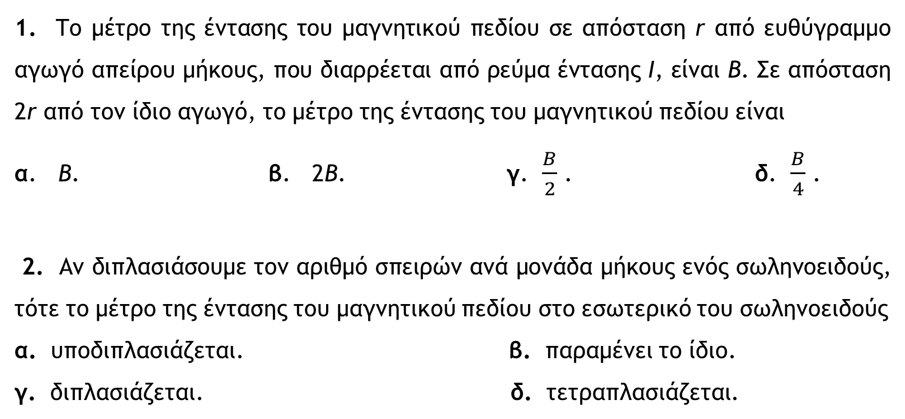
1. Το μέτρο της έντασης του μαγνητικού πεδίου σε απόσταση r από ευθύγραμμο αγωγό απείρου μήκους, που διαρρέεται από ρεύμα έντασης Ι, είναι Β. Σε απόσταση 2r από τον ίδιο αγωγό, το μέτρο της έντασης του μαγνητικού πεδίου είναι
α. Β. β. 2Β. γ. $\frac{Β}{2}$ . δ. $\frac{Β}{4}$ .
2. Αν διπλασιάσουμε τον αριθμό σπειρών ανά μονάδα μήκους ενός σωληνοειδούς, τότε το μέτρο της έντασης του μαγνητικού πεδίου στο εσωτερικό του σωληνοειδούς
α. υποδιπλασιάζεται. β. παραμένει το ίδιο.
γ. διπλασιάζεται. δ. τετραπλασιάζεται.

Slide 49
3. Οι μαγνητικές γραμμές του μαγνητικού πεδίου ρευματοφόρου ευθύγραμμου αγωγού απείρου μήκους είναι
α. ευθείες β. κύκλοι
γ. ελλείψεις δ. υπερβολές.
4. Το 1 Τesla είναι μονάδα μέτρησης της
α. έντασης ηλεκτρικού ρεύματος.
β. ισχύος ηλεκτρικού ρεύματος.
γ. έντασης ηλεκτρικού πεδίου.
δ. έντασης μαγνητικού πεδίου.

Slide 50
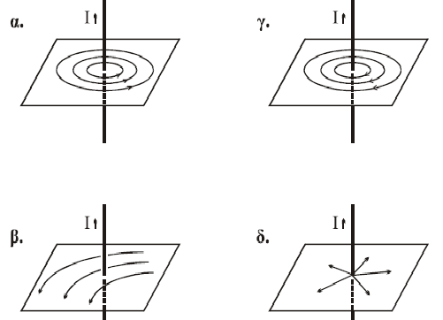
5. Ευθύγραμμος αγωγός μεγάλου μήκους διαρρέεται από ρεύμα έντασης Ι. Ποιο από τα παρακάτω σχήματα αναπαριστά τη μορφή των δυναμικών γραμμών του μαγνητικού πεδίου που δημιουργείται από το ρευματοφόρο αγωγό;

Slide 51
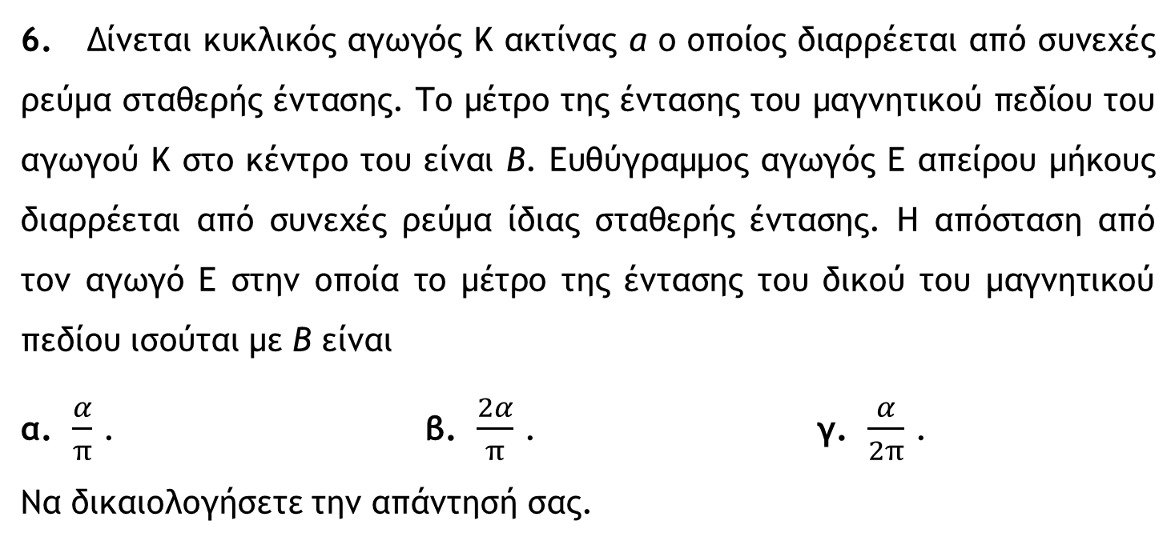
6. Δίνεται κυκλικός αγωγός Κ ακτίνας α ο οποίος διαρρέεται από συνεχές ρεύμα σταθερής έντασης. Το μέτρο της έντασης του μαγνητικού πεδίου του αγωγού Κ στο κέντρο του είναι Β. Ευθύγραμμος αγωγός Ε απείρου μήκους διαρρέεται από συνεχές ρεύμα ίδιας σταθερής έντασης. Η απόσταση από τον αγωγό Ε στην οποία το μέτρο της έντασης του δικού του μαγνητικού πεδίου ισούται με Β είναι
α. $\frac{α}{π}$ . β. $\frac{2α}{π}$ . γ. $\frac{α}{2π}$ .
Να δικαιολογήσετε την απάντησή σας.

